Slide 1
§4.3 《楞次定律》
第四章《电磁感应》

Slide 2
产生感应电流的条件是：
穿过闭合电路的磁通量发生变化。
如何判定
感应电流的方向
？

Slide 3
猜想与假设：
你认为感应电流的方向可能与哪些因素有关?
原磁场的方向
磁通量的变化

Slide 4


探究目标
1、感应电流的方向与原磁场的方向有什么关系?
2、感应电流的方向与磁通量的变化有什么关系?
实验器材
N
条形磁铁、
螺线管、
灵敏电路计
S
G
+

Slide 5
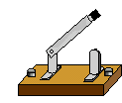
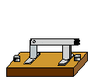
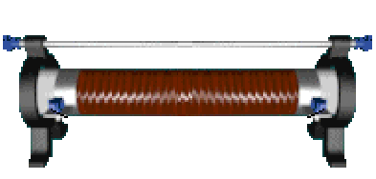

确定线圈导线的绕向
确定电流方向和电流表指针偏转的关系
用试触法
G
+
左进左偏
右进右偏

Slide 6
探究目标
1、感应电流的方向与原磁场的方向有什么关系?
2、感应电流的方向与磁通量的变化有什么关系?
实验器材
N
条形磁铁、
螺线管、
灵敏电路计
S
G
+

Slide 7
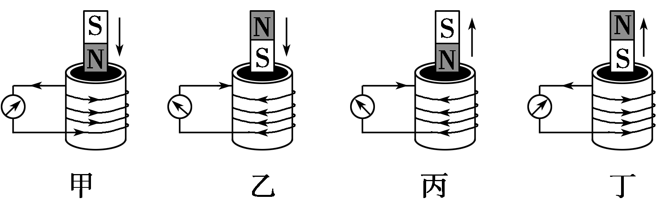
实验现象分析
上面的实验用简单的图表示为：
可以根据图示概括出感应电流的方向与磁通量变化的关系吗？

Slide 8

N极插入
S极插入
N极拔出
S极拔出
示意图
N
S
N
S
G
G
G
G
线圈中磁场的方向
原磁场
方向
向下
向上
向下
向上
线圈中磁通量的变化
原磁场磁通量的变化
增加
增加
减小
减小
感应电流方向(俯视)
逆时针
顺时针
顺时针
逆时针
感应电流的磁场方向
向上
向下
向下
向上
Notes:
概括一下感应电流的磁场的规律

Slide 9
B_{感}
阻碍
与
B_{原}
与
B_{原}
Φ_{原}
反
同
增
变化
减
Notes:
为什么会出现“增同减反”的现象？
这规律背后隐藏着什么样的本质原因呢？

Slide 10
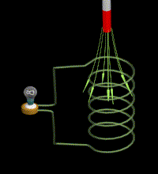
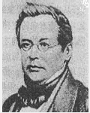
一、楞次定律
1、内容：
“增反减同”
感应电流的磁场
总要
阻碍
引起感应电流的
磁通量的变化
俄国科学家 楞次

Slide 11
一、楞次定律
1、内容：
感应电流的磁场总要阻碍引起感应电流的磁通量的变化
2、理解“阻碍” ：
谁起阻碍作用?
感应电流的磁场
阻碍什么?
引起感应电流的磁通量的变化
如何阻碍?
“增反减同”
结果如何?
阻碍不是相反、阻碍不是阻止
只是使磁通量的变化减慢

Slide 12
一、楞次定律
1、内容：
2、理解“阻碍” ：
3、拓展：
N
N
S
S
N
S
S
N
G
G
G
G
S
N
N
S
从相对运动看:
“来拒去留”
感应电流的磁场总要阻碍相对运动。

Slide 13
二、楞次定律的应用
思考题：通电直导线与矩形线圈在同一平面内,当线圈远离导线时，判断线圈中感应电流的方向，并总结判断感应电流方向的步骤。
分析：
1、原磁场的方向：
向里
v
2、原磁通量变化情况：
减小
I
3、感应电流的磁场方向：
向里
4、感应电流的方向：
顺时针
Notes:
阻碍不是阻止！

Slide 14
楞次定律的应用步骤
楞次定律
安培定则
明
确
研
究
对
象
原磁场
方向?
感应电流
磁场方向
感应电
流方向
原磁通
量变化?

Slide 15
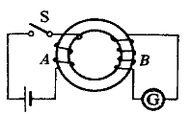

例.法拉第最初发现电磁感应现象的实验如图，软铁环上绕有A、B两个线圈，当A线圈电路中的开关断开的瞬间，线圈B中的感应电流沿什么方向?
Φ
减
同向
B
I_{感}
感
“增反减同”

Slide 16
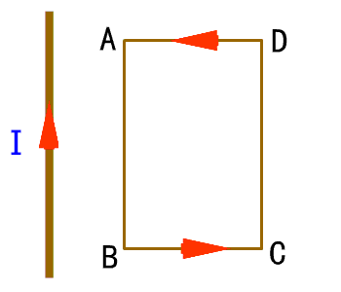
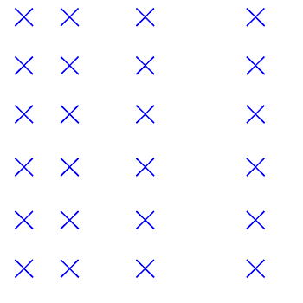
如图所示，在长直载流导线附近有一个矩形线圈ABCD，线圈与导线始终在同一个平面内。线圈在导线的右侧平移时，其中产生了A→B→C→D→A方向的电流。请判断，线圈在向哪个方向移动?
分析：
研究对象 —— 矩形线圈
原磁场的方向：
向里
由线圈中感应电流的方向，据右手螺旋定则可以判断感应电流磁场方向：
向外
楞次定律——原磁通量变化:
增大
线圈是向左移动的！
“增反减同”

Slide 17
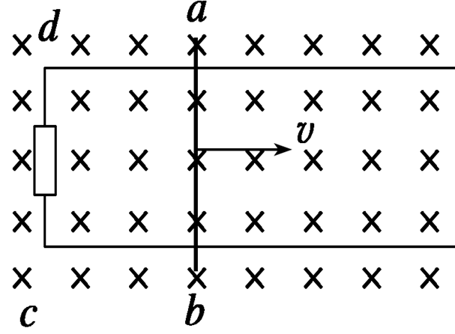
三、右手定则
当闭合导体的一部分做切割磁感线的运动时，怎样判断感应电流方向?
假定导体棒ab向右运动
1.我们研究的是哪个闭合电路?
abcd
2.穿过这个闭合电路的磁通量是增大还是减小?
增大
3.感应电流的磁场应该是沿哪个方向?
垂直纸面向外
4.导体棒AB中的感应电流沿哪个方向?
向上

Slide 18
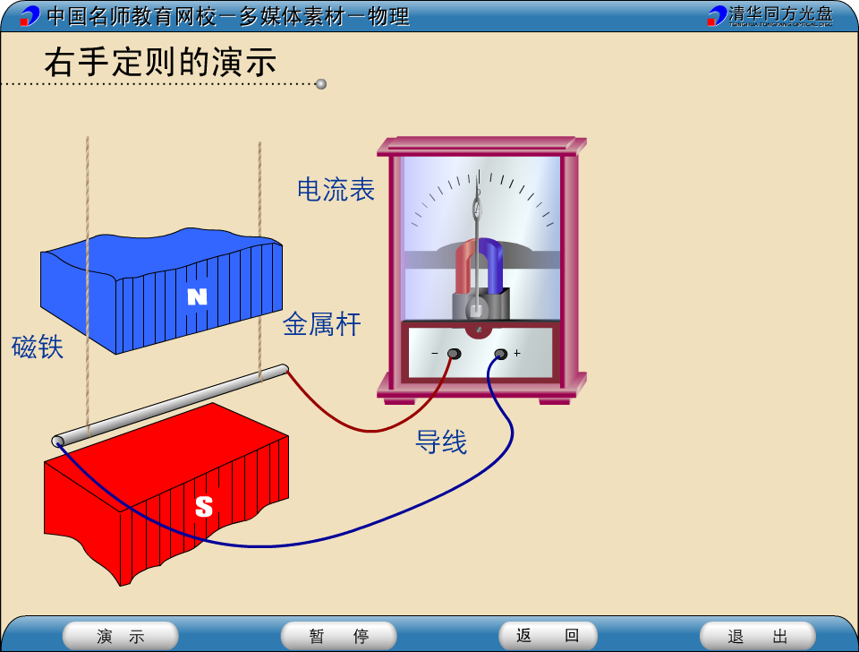

Slide 19
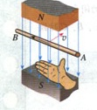
三、右手定则
1.内容: 伸开右手，使拇指
与其余四指垂直，并且都
与手掌在同一平面内;
让磁感线从掌心进入，
拇指指向导体运动的方向，
四指所指的方向就是感应电流的方向.
2.适用范围: 闭合电路一部分导体切割磁感线
产生感应电流.

Slide 20
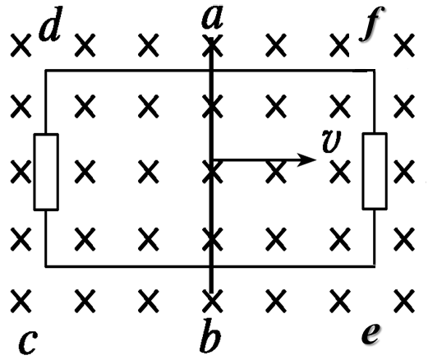
图中cdfe是金属框，当导体ab向右移动时，请用楞次定律判断abcd和abef两个电路中感应电流的方向。我们能不能用这两个电路中的任一个来判定导体ab中感应电流的方向？
abcd中感应电流方向：b→a→d→c→b
abef 中感应电流方向：b→a→f→e→b
ab中感应电流方向：b→a

Slide 21
“右手定则”与“楞次定律”
1.楞次定律适用于由磁通量变化引起感应电流的一切情况;
右手定则只适用于导体切割磁感线；
“右手定则”是“楞次定律”的特例。
2.在判断导体切割磁感线产生的感应电流时右手定则与楞次定律是等效的，右手定则比楞次定律方便。

Slide 22
判断“力”用“左手”,
判断“电”用“右手”.
“右手定则”与“左手定则”
“四指”和“手掌”的
放法和意义是相同的，
唯一不同的是拇指的意义.

Slide 23
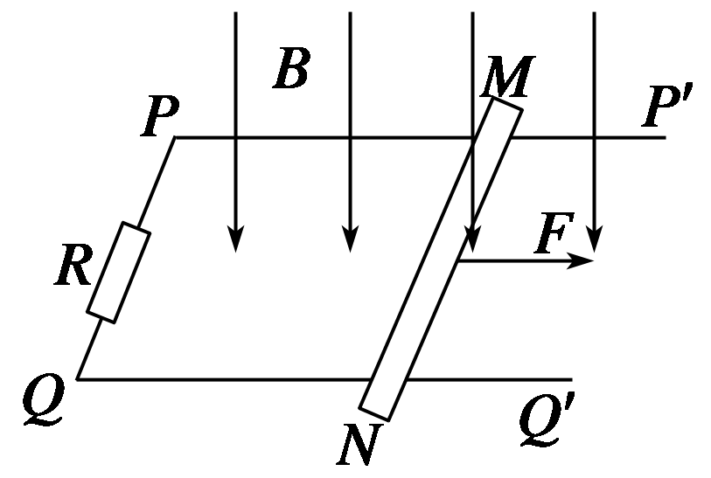
如图，光滑平行金属导轨PP′ 和QQ′ ，都处于同一水平面内，P和Q之间连接一电阻R，整个装置处于竖直向下的匀强磁场中。现在将垂直于导轨放置一根导体棒MN，用一水平向右的力F拉动导体棒MN，以下关于导体棒MN中感应电流方向和它所受安培力的方向的说法正确的是 ( )
A．感应电流方向是N→M
B．感应电流方向是M→N
C．安培力水平向左
D．安培力水平向右
AC

Slide 24
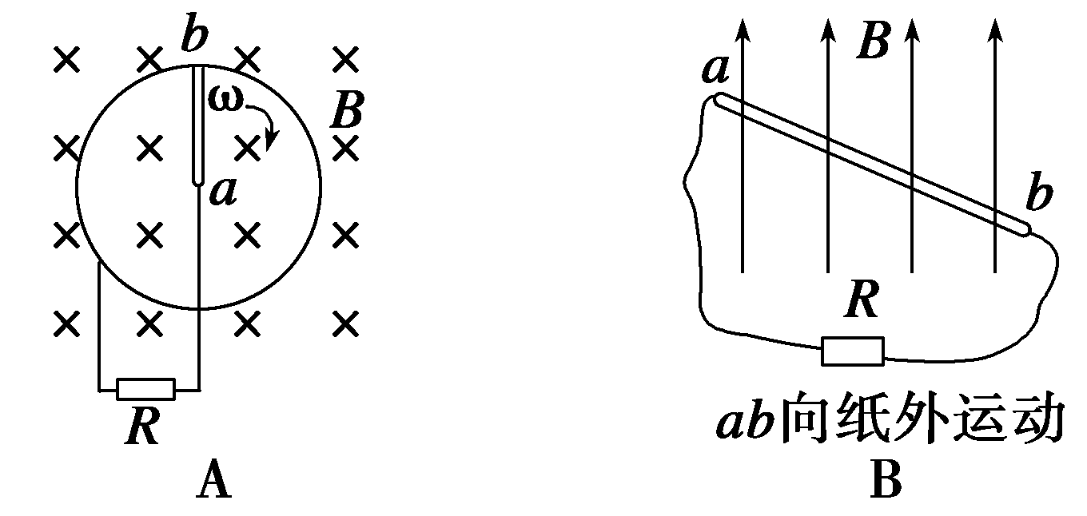
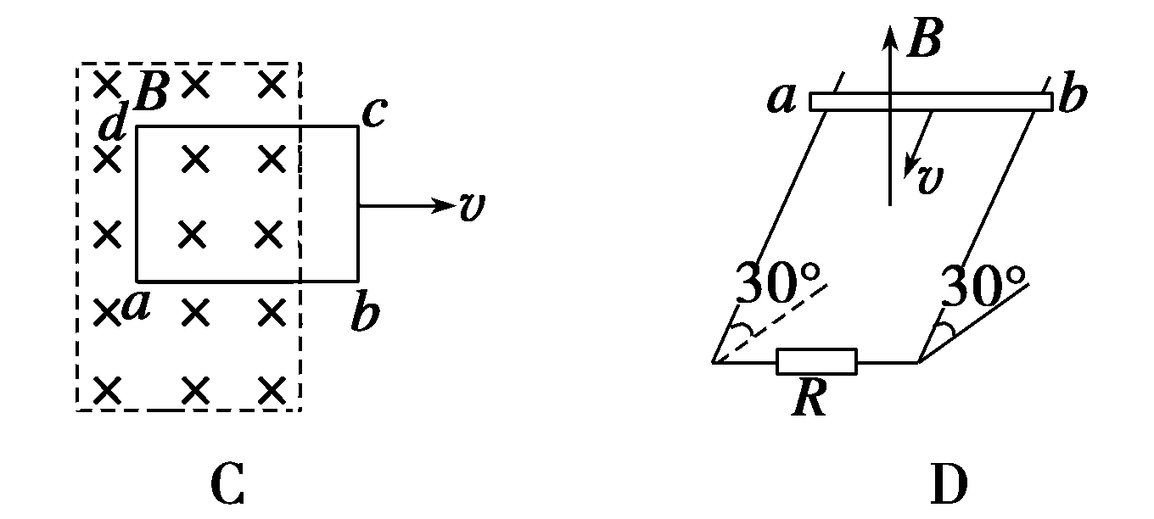
下列图中表示闭合电路中的一部分导体ab在磁场中做切割磁感线运动的情景，导体ab上的感应电流方向为a→b的是( )
A

Slide 25
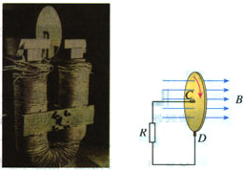
下图是法拉第研制的第一台发动机，试分析流过电阻R的电流方向。
D→R →C

Slide 26
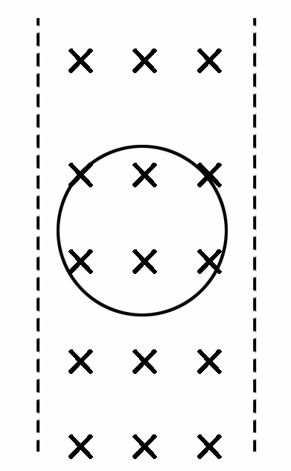
如图所示，闭合金属圆环沿垂直于磁场方向放置在匀强磁场中，将它从匀强磁场中匀速拉出，以下各种说法中正确的是( )
B
A.向左和向右拉出时，环中感应电流方向相反
B.向左和向右拉出时，环中感应电流方向都是沿顺时针方向
C.向左和向右拉出时，环中感应电流方向都是沿逆时针方向
D.将圆环拉出磁场的过程中，当环全部处在磁场中运动时，也有感应电流产生

Slide 27
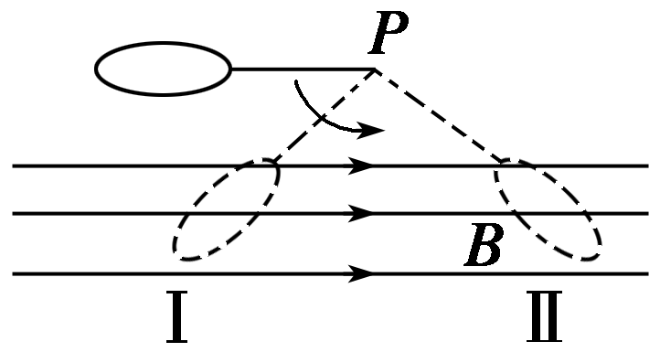
如图，一平面线圈用细杆悬于 P 点，开始时细杆处于水平位置，释放后让它在如图所示的匀强磁场中运动。已知线圈平面始终与纸面垂直，当线圈第一次通过位置Ⅰ和位置Ⅱ时，顺着磁场方向看去，线圈中感应电流的方向分别为 ( )
B
A.逆时针方向，逆时针方向
B.逆时针方向，顺时针方向
C.顺时针方向，顺时针方向
D.顺时针方向，逆时针方向
磁通量增加
磁通量减小
Notes:
找到

Slide 28
闭合导体环水平固定，条形磁铁S极向下以初速度v₀沿过导体环圆心的竖直线下落的过程中，导体环中的感应电流方向（从上往下看）如何？（ ）
N
v₀
S
C
A．总是顺时针
B．总是逆时针
C．先顺时针后逆时针
D．先逆时针后顺时针

Slide 29
第四章《电磁感应》
§4.3 《楞次定律》
习题课

Slide 30
一、利用“结论法”判断感应电流的方向
1. “增反减同”法
感应电流的磁场，总要阻碍引起感应电流的磁通量(原磁场磁通量)的变化。
(1)当原磁场磁通量增加时，感应电流的磁场方向与原磁场方向相反。
(2)当原磁场磁通量减少时，感应电流的磁场方向与原磁场方向相同。

Slide 31
一、利用“结论法”判断感应电流的方向
水平放置的矩形闭合线圈abcd，在细长磁铁的N极附近竖直下落，由图示位置Ⅰ经过位置Ⅱ到位置Ⅲ，位置Ⅰ和位置Ⅲ都很靠近位置Ⅱ。在这个过程中，线圈中感应电流（ ）
A. 沿abcd流动
B. 沿dcba流动
C. 从Ⅰ到Ⅱ是沿abcd流动，
从Ⅱ到Ⅲ是沿dcba流动
D. 从Ⅰ到Ⅱ是沿dcba流动，
从Ⅱ到Ⅲ是沿 abcd 流动
A
a
d
b
c
Ⅰ
N
Ⅱ
Ⅲ

Slide 32
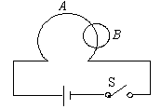
一、利用“结论法”判断感应电流的方向
线圈A中接有如图所示电源，线圈B有一半面积处在线圈A中，两线圈平行但不接触，则当开关S闭合瞬间，线圈B中的感应电流的情况是（ ）
A.无感应电流
B.有沿顺时针的感应电流
C.有沿逆时针的感应电流
D.无法确定
C

Slide 33
一、利用“结论法”判断感应电流的方向
如图所示，在两根平行长直导线M、N中，通以同方向、同强度的电流，导线框abcd和两导线在同一平面内，线框沿着与两导线垂直的方向，自右向左在两导线间匀速移动，在移动过程中，线框中感应电流的方向 ( )
A. 沿abcda不变；
B. 沿dcbad不变；
C. 由abcda变成dcbad；
D. 由dcbad变成abcda。
B
I
I
a
b
v
d
c
M
N
Notes:
版权所有—庞留根2007.08.10，

Slide 34
思考与讨论
如图A、B都是很轻的铝环，环A是闭合的，环B是断开的，用磁铁的任一极去接近A环，会产生什么现象？把磁铁从A环移开，会产生什么现象？磁极移近或远离B环，又会发生什么现象？解释所发生的现象。
A
B
来拒去留

Slide 35
一、利用“结论法”判断感应电流的方向
2.“来拒去留”法
由于磁场与导体的相对运动产生电磁感应现象时，产生的感应电流与磁场间有力的作用，这种力的作用会“阻碍”相对运动。

Slide 36
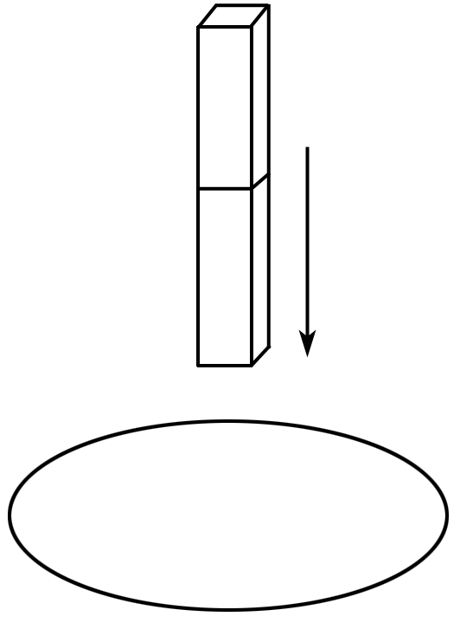
一、利用“结论法”判断感应电流的方向
如图所示，在水平面上有一个闭合的线圈，将一根条形磁铁从线圈的上方插入线圈中，在磁铁进入线圈的过程中，线圈中会产生感应电流，磁铁会受到线圈中电流的作用力，若从线圈上方俯视，关于感应电流和作用力的方向，以下判断正确的是 ( )
A.若磁铁的N极向下插入，线圈中
产生顺时针方向的感应电流
B.若磁铁的S极向下插入，线圈中
产生顺时针方向的感应电流
C.无论N极向下插入还是S极向下
插入，磁铁都受到向下的引力
D.无论N极向下插入还是S极向下
插入，磁铁都受到向上的斥力
BD

Slide 37
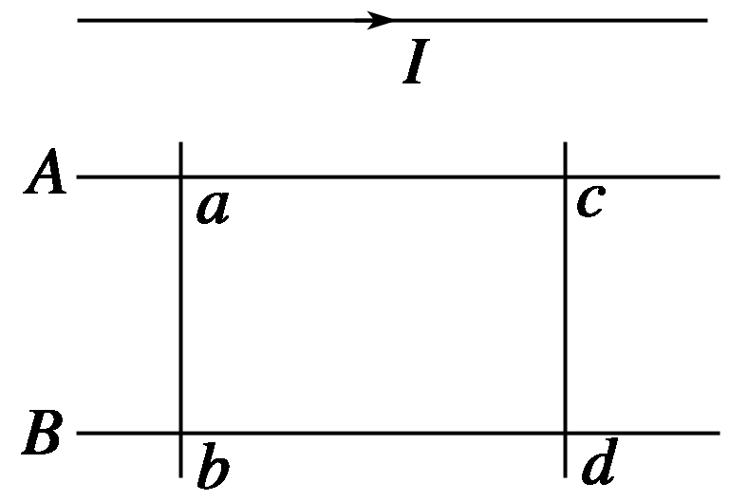
如图，在载流直导线旁固定有两平行光滑导轨A、B，导轨与直导线平行且在同一水平面内，在导轨上有两可自由滑动的导体ab和cd。当载流直导线中的电流逐渐增强时，导体ab和cd的运动情况是 ( )
C
增缩减扩
A. 一起向左运动
B. 一起向右运动
C. ab和cd相向运动，相互靠近
D. ab和cd相背运动，相互远离

Slide 38
一、利用“结论法”判断感应电流的方向
3.“增缩减扩”法
就闭合电路的面积而言，收缩或扩张是为了阻碍电路原磁通量的变化。若穿过闭合电路的磁通量增加，面积有收缩趋势；若穿过闭合电路的磁通量减少，面积有扩张趋势。
说明：此法只适用于回路中只有一个方向的磁感线的情况。

Slide 39
如图，四根光滑的金属铝杆叠放在绝缘水平面上组成闭合回路，条形磁铁的S极正对着回路靠近，试分析:
(1)导体杆对水平面的压力怎样变化?
(2)导体杆将怎样运动?
N
S
来拒去留
增缩减扩
磁铁接近线圈时，穿过回路的磁通量增大，在闭合回路中出现的感应电流阻碍磁通量的增加，闭合回路有两种作用可阻碍磁通量增加：⑴回路向下退缩，导体杆与水平面间的正压力增大；
⑵回路水平收缩，导体杆相向运动，互相靠近。

Slide 40
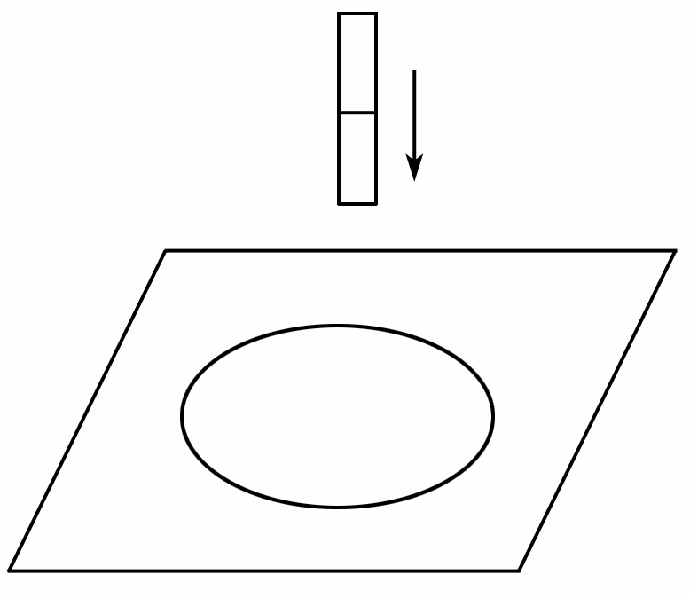
如图，水平桌面上放有一个闭合铝环，在铝环轴线上方有一个条形磁铁。当条形磁铁沿轴线竖直向下迅速移动时，下列判断正确的是 ( )
B
A.铝环有收缩趋势，对桌面压力减小
B.铝环有收缩趋势，对桌面压力增大
C.铝环有扩张趋势，对桌面压力减小
D.铝环有扩张趋势，对桌面压力增大
增缩减扩
来拒去留

Slide 41
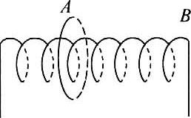

一、利用“结论法”判断感应电流的方向
如图所示，螺线管B置于闭合金属圆环A的轴线上，当B中通过的电流减小时 ( )
A. 环A有缩小的趋势
B. 环A有扩张的趋势
C. 螺线管B有缩短的趋势
D. 螺线管B有伸长的趋势
AD
增缩减扩

Slide 42
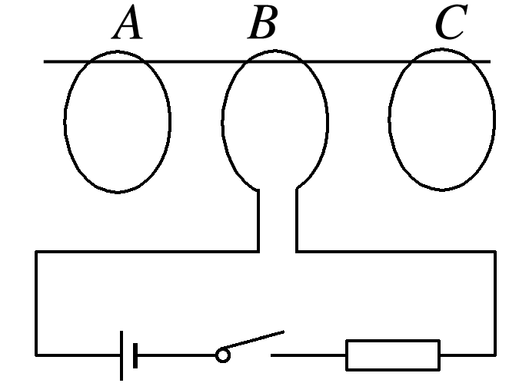
一、利用“结论法”判断感应电流的方向
如图所示，水平放置的光滑杆上套有A、B、C三个金属环，其中B接电源。在接通电源的瞬间，A、C两环 ( )
A. 都被B吸引
B. 都被B排斥
C. A被吸引，C被排斥
D. A被排斥，C被吸引
B
增离减靠

Slide 43
1.“增反减同”、“来拒去留”、“增缩减扩”，这些现象的共同本质是什么？
二、能量的角度理解楞次定律
阻碍磁通量的变化
2. 为什么会出现这种现象?
这些现象的背后原因是什么?
感应电流的产生并不是创造了能量。导体做切割磁感线运动时，产生感应电流，感应电流受到安培力作用，导体克服安培力做功从而实现其他形式能向电能的转化，所以楞次定律的“阻碍”是能量转化和守恒的体现。

Slide 44
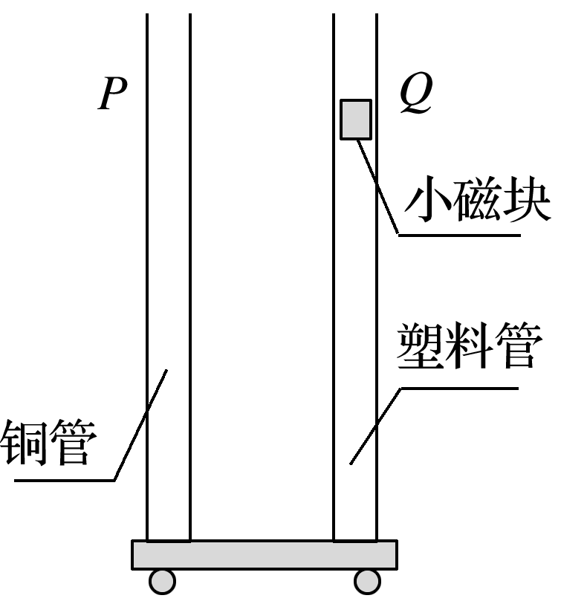
二、能量的角度理解楞次定律
如图所示，上下开口、内壁光滑的铜管P和塑料管Q竖直放置，小磁块先后在两管中从相同高度处由静止释放，并落至底部，则小磁块（ ）
A.在P和Q中都做自由落体运动
B.在两个下落过程中的机械能
都守恒
C.在P中的下落时间比在Q中的长
D.落至底部时在P中的速度比在
Q中的大
C

Slide 45
二、能量的角度理解楞次定律
很多相同的绝缘铜圆环沿竖直方向叠放，形成一很长的竖直圆筒。一条形磁铁沿圆筒的中心轴竖直放置，其下端与圆筒上端开口平齐。让条形磁铁从静止开始下落。条形磁铁在圆筒中的运动速率 ( )
A．均匀增大
B．先增大，后减小
C．逐渐增大，然后趋于不变
D．先增大， 再减小，最后不变
C

Slide 46
三.安培定则、左手定则、右手定则、楞次定律的应用
1．右手定则是楞次定律的特殊情况
  (1)楞次定律的研究对象为整个闭合导体回路， 适用于磁通量变化引起感应电流的各种情况。
  (2)右手定则的研究对象为闭合导体回路的一部分，适用于一段导线在磁场中做切割磁感线运动。
2．区别安培定则、左手定则、右手定则的关键是抓住因果关系
(1)因电而生磁(I→B)→安培定则．
(2)因动而生电(v、B→I感)→右手定则．
(3)因电而受力(I、B→F安)→左手定则．

Slide 47
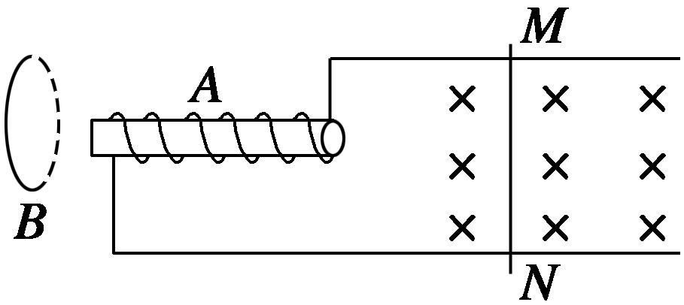
三.安培定则、左手定则、右手定则、楞次定律的应用
如图，导轨间的磁场方向垂直于纸面向里，当导线MN在导轨上向右加速滑动时，正对电磁铁A的圆形金属环B中(说明：导体棒切割磁感线速度越大，感应电流越大) （ ）
D
A．有感应电流，且
B被A吸引
B．无感应电流
C．可能有，也可能
没有感应电流
D．有感应电流，且
B被A排斥

Slide 48
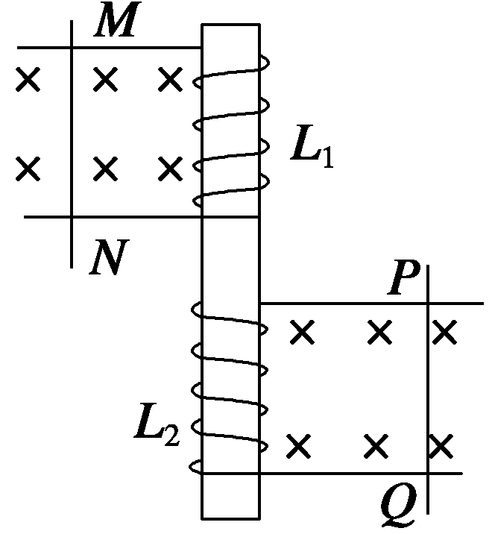
三.安培定则、左手定则、右手定则、楞次定律的应用
如图，水平放置的两条光滑轨道上有可自由移动的金属棒 PQ、MN，当 PQ 在外力的作用下运动时，MN在磁场力的作用下向右运动，则PQ所做的运动可能是( )
BC
A．向右加速运动
B．向左加速运动
C．向右减速运动
D．向左减速运动

Slide 49
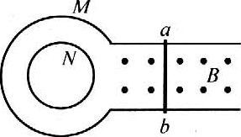
三.安培定则、左手定则、右手定则、楞次定律的应用
如图所示，在匀强磁场中放置一个电阻不计的平行金属导轨，导轨跟大线圈M相连，导轨上放一根导线ab，磁感线垂直于导轨所在平面。
（1）欲使M所包围的小闭合线圈N产生顺时针方向的感应电流，则导线ab的运动情况可能是( )
（2）欲使M所包围的小闭合线圈N产生收缩的趋势，则导线ab的运动情况可能是( )
A. 匀速向右运动
B. 加速向右运动
C. 减速向右运动
D. 加速向左运动
CD
BD

Slide 50
课堂小结
1、楞次定律的内容：
从磁通量变化看：
感应电流总要阻碍磁通量的变化
从相对运动看：
感应电流总要阻碍相对运动
I_{感}
2、楞次定律中
的因果关系：
产生
产生
Δφ
B_{感}
阻碍
3、楞次定律中“阻碍”的含意：
不是相反、不是阻止；
可理解为“增反减同”，
“来拒去留”
“增缩减扩”
“结果”反抗“原因”

Slide 51
课堂小结
4、右手定则的内容：
伸开右手，使拇指与其余四指垂直，与手掌在同一平面内；让磁感线从掌心进入，拇指指向导体运动的方向，四指所指的方向就是感应电流的方向。
5、右手定则与楞次定律的异同：
楞次定律适用于由磁通量变化引起感应电流的一切情况；右手定则只适用于导体切割磁感线。
“右手定则”是“楞次定律”的特例。

